Slide 1
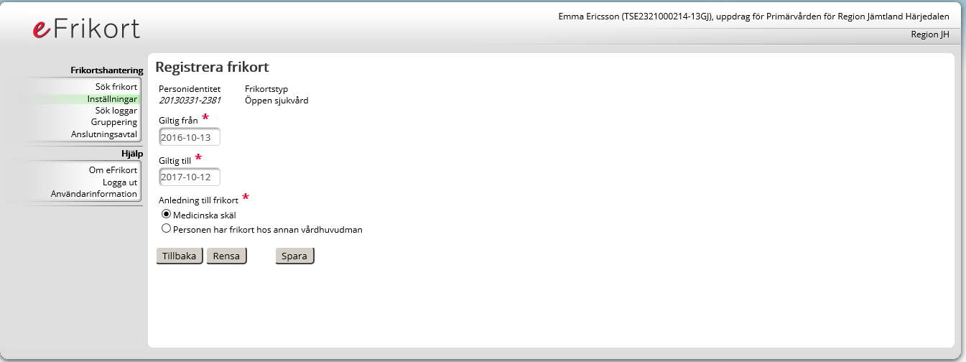
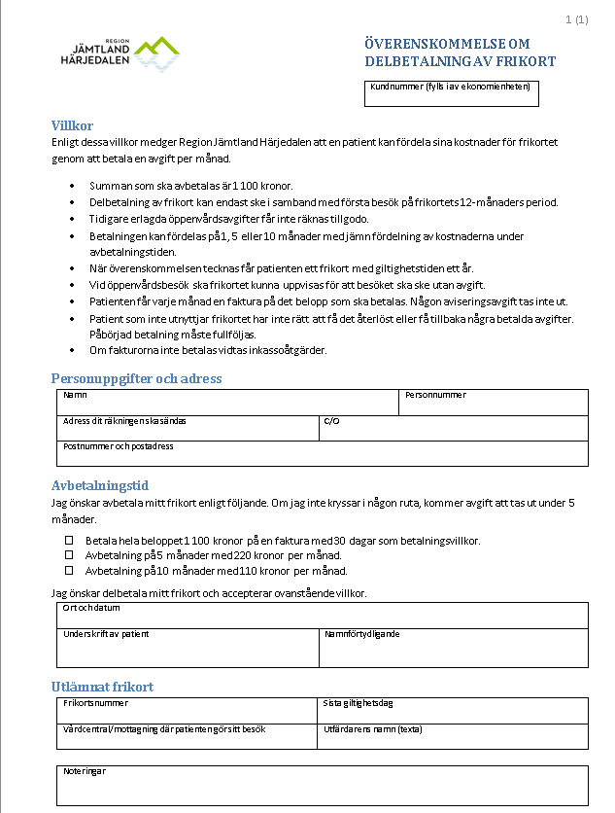
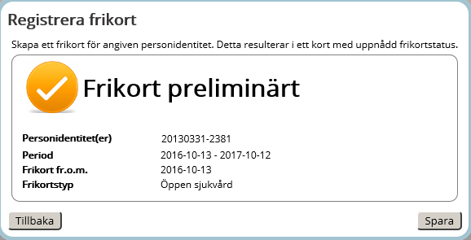
4 Registrera frikort vid avbetalning
Ange:
Korrekt giltighetsperiod; giltig från = dagens besök
Val; Medicinska skäl
Spara

Slide 2
4 Registrera frikort vid avbetalning
Registrering klar

